Slide 1
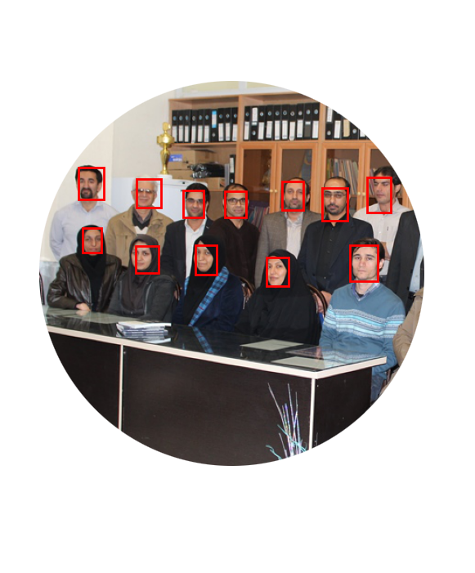
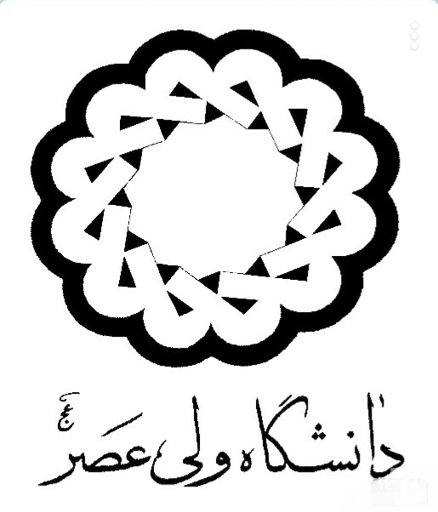
به نام خدا
تشخیص بلادرنگ اشیاء در تصاویر دیجیتال با استفاده از یادگیری عمیق
Real-time object detection in digital images using deep learning
ارائه‏دهنده : ساناز خلیلی
اساتید‏ ‏راهنما :آقای‏دکترحیدریان و آقای‏دکترشکیبا
زمستان 99

Slide 2
مطالب
1- حوزه ی فعالیت های بینایی ماشین
2- شبکه های عصبی و یادگیری عمیق
3- شبکه های دسته بندی
4- ‏‏شبکه های تشخیص دهنده ی شی
5- شبکه های یولو
6- بررسی نتایج شبکه های یولو

Slide 3
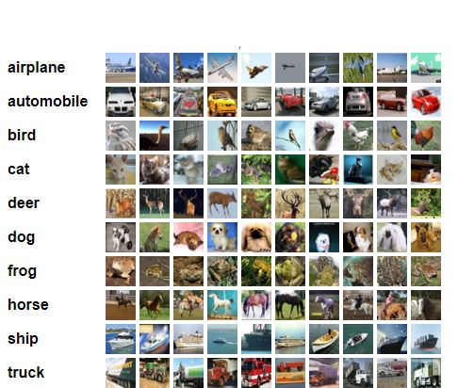
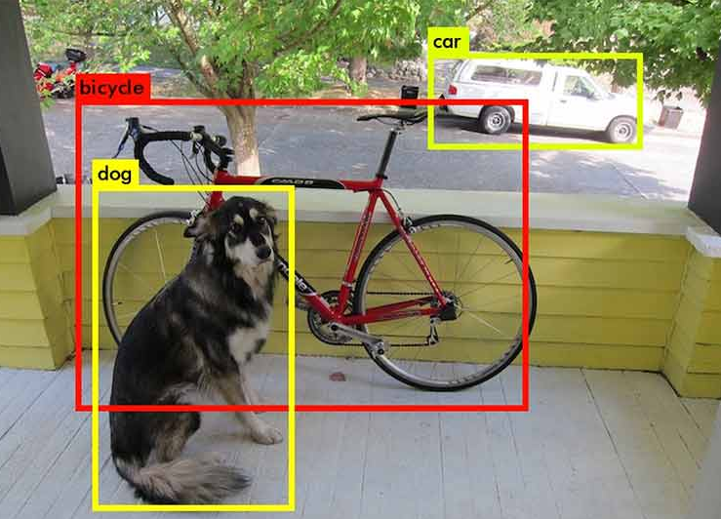
حوزه ی فعالیت های بینایی ماشین
تشخیص شی
دسته بندی
https://towardsdatascience.com/deep-learning-method-for-object-detection-r-cnn-explained-ecdadd751d22
https://www.cs.toronto.edu/~kriz/cifar.html

Slide 4
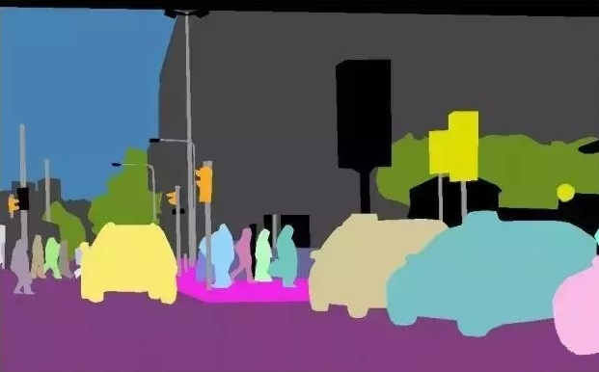
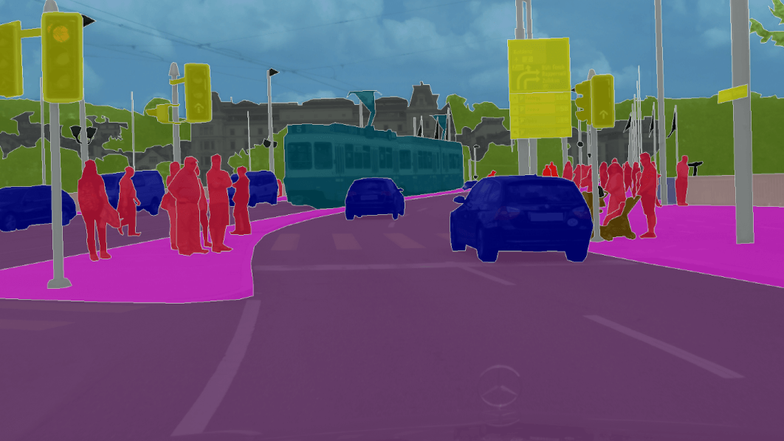
حوزه ی فعالیت های بینایی ماشین
قطعه بندی معنایی نمونه ای
قطعه بندی معنایی
https://zhangtemplar.github.io/segnet/
https://pydata.org/delhi2017/schedule/presentation/23/

Slide 5
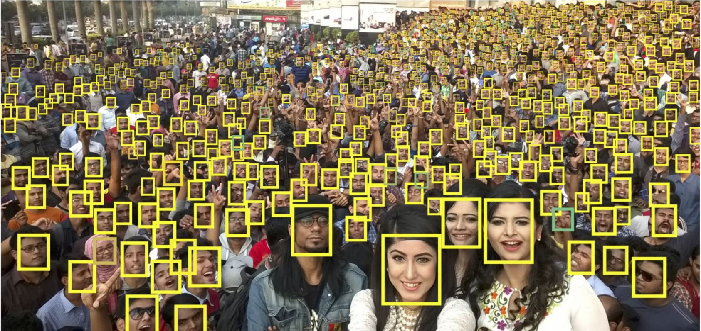
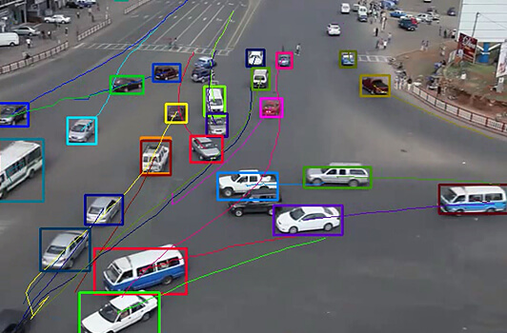
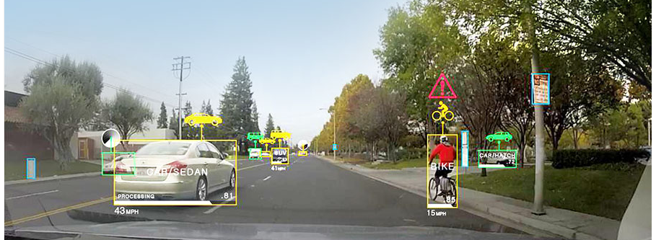
کاربردهای تشخیص شی
Face Detection
تشخیص چهره
https://becominghuman.ai/face-detection-models-and-softwares-42b562a8e151
Object Tracking
ردیابی شی
https://blog.g2vp.com/the-state-of-computer-vision-f8c95401b462
Autonomous Driving
ماشین‏های خودران
https://aitrends.com/wp-content/uploads/2017/07/7-7SensorFusion-2.png

Slide 6
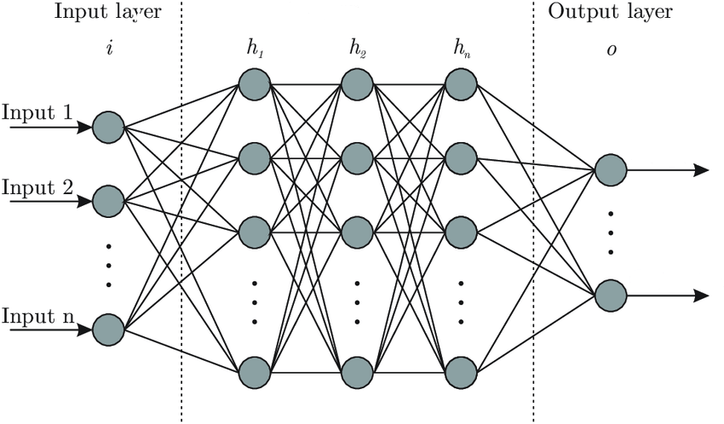
شبکه های عصبی مصنوعی و یادگیری عمیق
لایه ی ورودی
لایه های مخفی
لایه ی خروجی
ورودی1
خروجی1
ورودی2
خروجیmام
ورودی nام
Facundo Bre, Juan M. Gimenez, and Víctor D. Fachinotti. 2018. Prediction of wind pressure coefficients on building surfaces using artificial neural networks. Energy Build. 158, November (2018), 1429–1441. DOI:https://doi.org/10.1016/j.enbuild.2017.11.045

Slide 7
مقایسه ی روش های سنتی و یادگیری عمیق
یادگیری عمیق
کارایی
روش های سنتی
تعداد داده ها

Slide 8
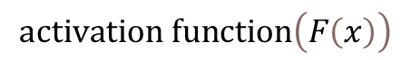
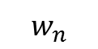

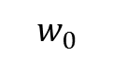
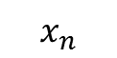
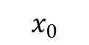
شبکه های عصبی مصنوعی و یادگیری عمیق
$$F\left(x\right)=\sum_{i}{x_{i}w_{i}+b_{i}.}$$
$$x_{0}$$
$$w_{0}$$
$$activation function\left(F\left(x\right)\right)$$
ReLU
Leaky ReLU
Mish
سیگموید( در لایه ی خروجی)
سافت مکس(در لایه ی خروجی)
$$w_{n}$$
توابع فعالسازی
$$x_{n}$$

Slide 9
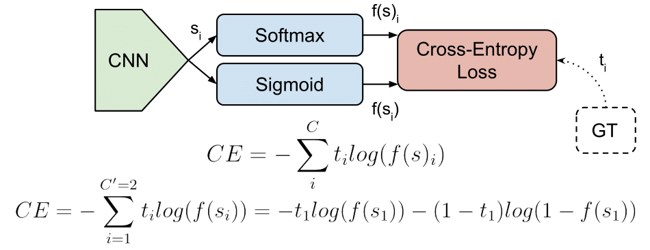

تابع هزینه
1- آنتروپی متقاطع
$$Cross Entropy=−\frac{1}{n} \sum_{i=1}^{c}{y_{i}\log\left(p_{i}\right)}.$$
https://gombru.github.io/2018/05/23/cross_entropy_loss/

Slide 10
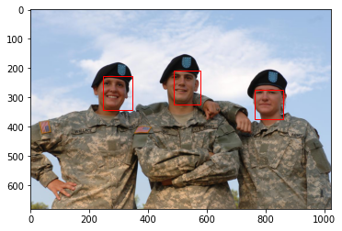

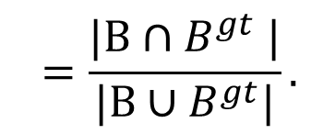
تابع هزینه
3- معیار میزان همپوشانی اشتراک بر اجتماع
$$=\frac{|B{∩B}^{gt}|}{|B∪B^{gt}|}.$$
$$IoU=$$
Loss = 1-IoU

Slide 11
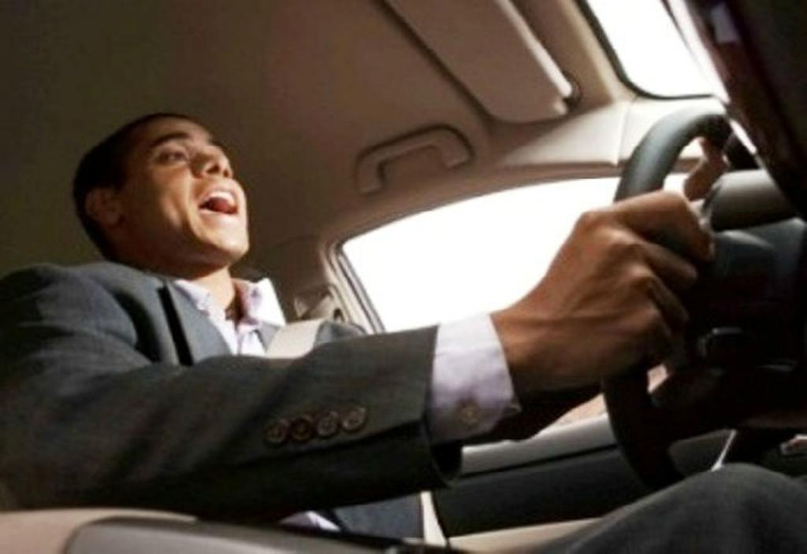
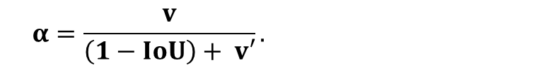
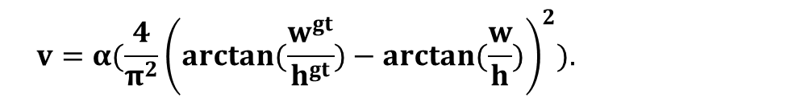
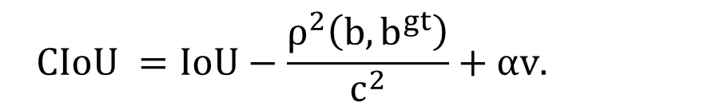
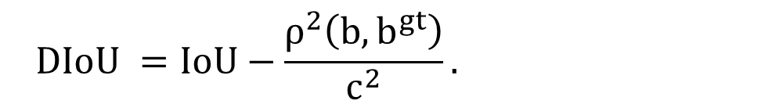
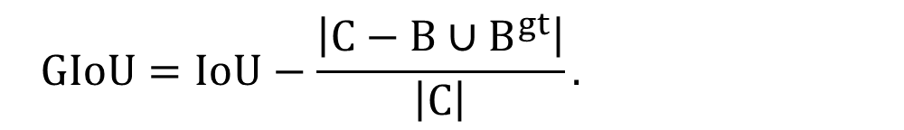
تابع هزینه
$$GIoU=IoU−\frac{\left|C−{B∪B}^{gt}\right|}{\left|C\right|}.$$
$$DIoU =IoU−\frac{ρ^{2}\left(b,b^{gt}\right)}{c^{2}}.$$
$$CIoU =IoU−\frac{ρ^{2}\left(b,b^{gt}\right)}{c^{2}}+αv.$$
$$v=α(\frac{4}{π^{2}}{\left(arctan(\frac{w^{gt}}{h^{gt}})−arctan(\frac{w}{h})\right)}^{2}).$$
$$α=\frac{v}{\left(1−IoU\right)+ v′}.$$

Slide 12

شبکه های عصبی مصنوعی و یادگیری عمیق
هزینه
گرادیان کاهشی دسته ای
گرادیان کاهشی
گرادیان کاهشی دستک
الگوریتم پس انتشار خطا
نرخ یادگیری
بهینه
مقداردهی تصادفی
الگوریتم ممنتوم
الگوریتم آداگراد
الگوریتم RMSprop
الگوریتم آدام
بروزرسانی وزن ها توسط گرادیان
$$w_{t}=w_{t−1} − lerning_rate×d_{w_{t−1}}.$$
https://www.freecodecamp.org/news/demystifying-gradient-descent-and-backpropagation-via-logistic-regression-based-image-classification-9b5526c2ed46/

Slide 13
شبکه های دسته بندی

Slide 14
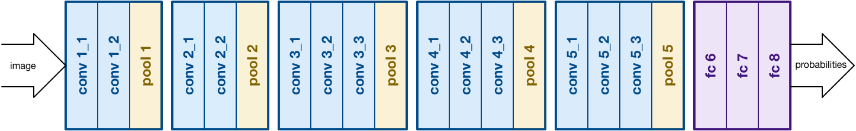
الگوریتم های دسته بندی
1- شبکه­ی گروه هندسه­ی بینایی(VGG visual geometry group )-2014
0
1
.
.
.
.
برچسب دسته
https://www.kaggle.com/getting-started/149448
Notes:
ورودی224 224*

Slide 15
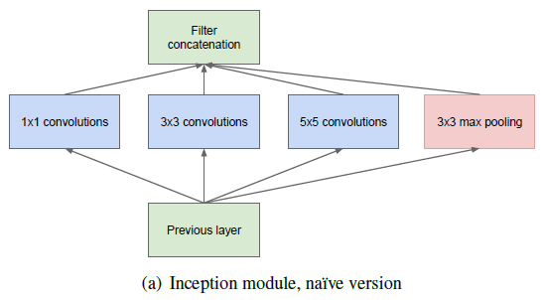
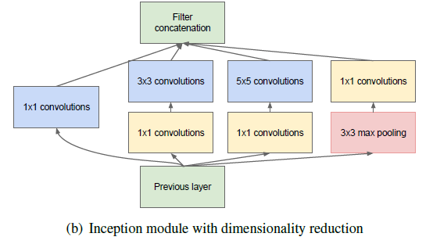
الگوریتم های دسته بندی
2- شبکه­ی گوگل نت(GoogLeNet or Inception V1)-2014
https://towardsdatascience.com/a-simple-guide-to-the-versions-of-the-inception-network-7fc52b863202

Slide 16
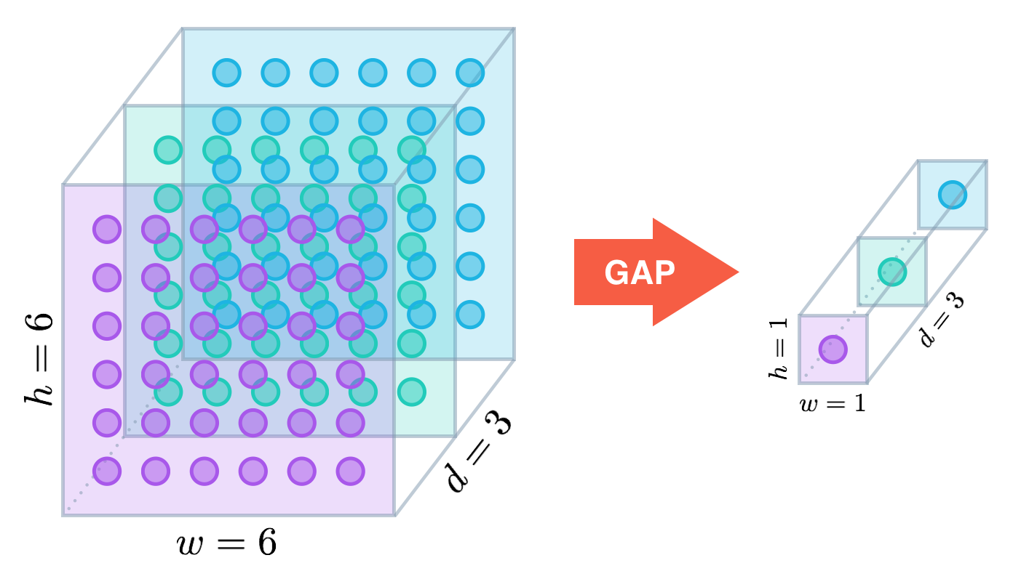
الگوریتم های دسته بندی
2- شبکه­ی گوگل نت(GoogLeNet or Inception V1)-2014
حذف لایه های تمام متصل و استفاده از پولینگ میانگین سراسری
https://alexisbcook.github.io/2017/global-average-pooling-layers-for-object-localization/

Slide 17
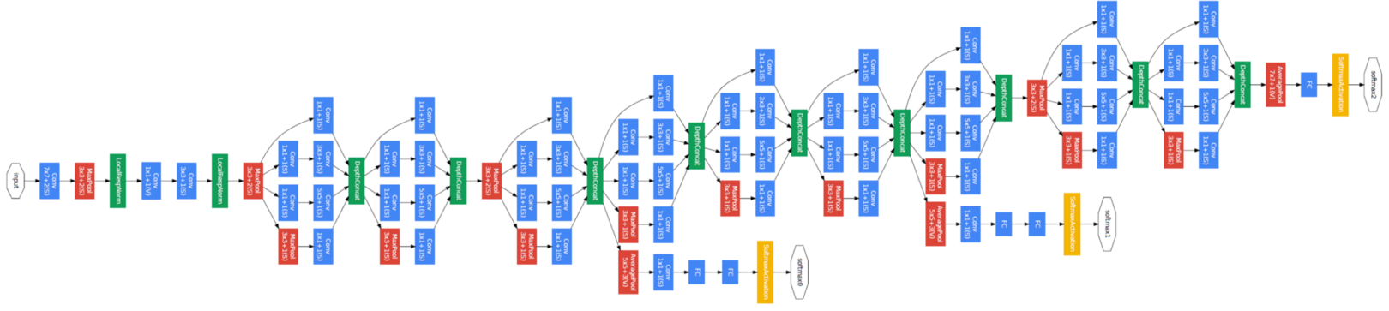
الگوریتم های دسته بندی
2- شبکه­ی گوگل نت(GoogLeNet or Inception V1)-2014
https://miro.medium.com/max/5176/1*Z_tzA_tY41GaDX3zH1mzaw.png

Slide 18
شبکه های تشخیص شی

Slide 19
معماری شبکه های تشخیص دهنده ی شی
پیش بینی دسته ها
مختصات جعبه ها
1- ستون(Backbone)
سر
2- گردن(Neck)
تک مرحله ای: 1- SSD2-YOLO
گردن
3- سر(Head)
دو مرحله ای: 1- R-CNN
ستون
ورودی

Slide 20
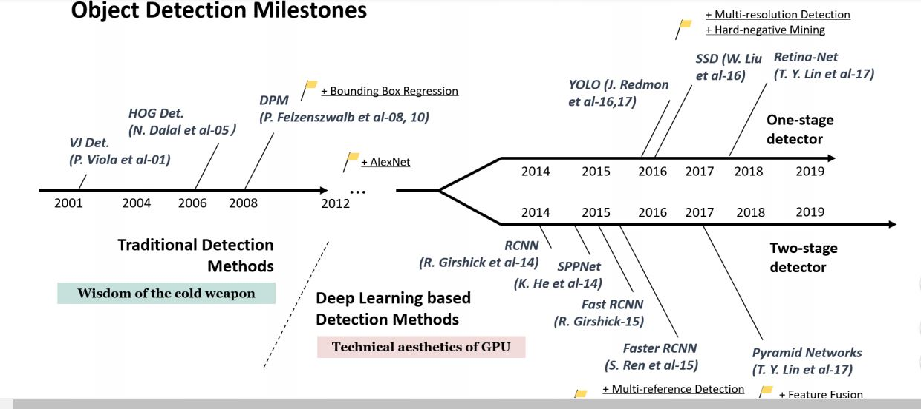
پژوهش های پیشین
Zhengxia Zou, Zhenwei Shi, Yuhong Guo, and Jieping Ye. 2019. Object detection in 20 years: A survey. arXiv Prepr. arXiv1905.05055 (2019).

Slide 21
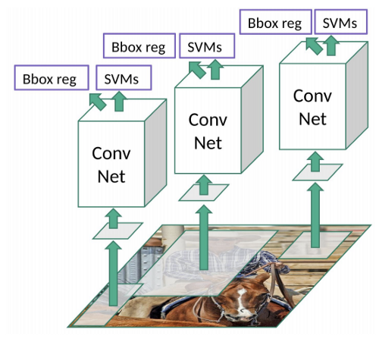
شبکه های عصبی کانولوشنی مبتنی بر ناحیه(RCNN)-2014
مزایا
1- تعداد جعبه های پیشنهادی نسبت به قبل کمتر است
معایب
1- کند است.
2- تعداد جعبه های پیشنهادی زیاد است.
3- جستجوی انتخابی قدرت یادگیری ندارد.
https://towardsdatascience.com/r-cnn-fast-r-cnn-faster-r-cnn-yolo-object-detection-algorithms-36d53571365e
Notes:
بلادرنگ نبود

Slide 22
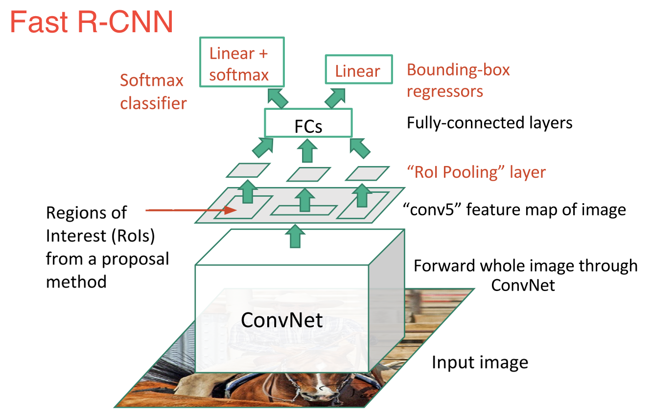
شبکه های عصبی کانولوشنی مبتنی بر ناحیه سریع(Fast-RCNN)-2015
مزایا
2000بار شبکه ی عصبی اجرا نمی شود.
معایب
جستجوی انتخابی قدرت یادگیری ندارد.
https://towardsdatascience.com/r-cnn-fast-r-cnn-faster-r-cnn-yolo-object-detection-algorithms-36d53571365e

Slide 23
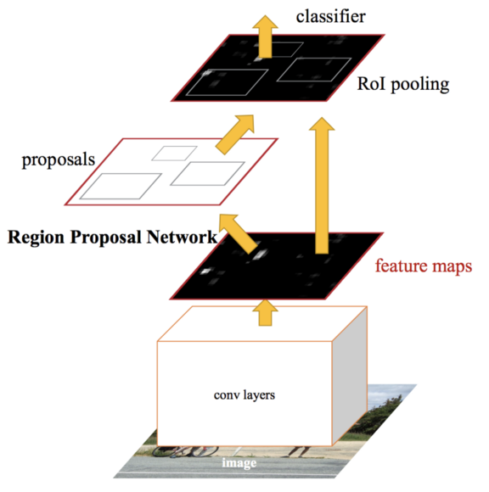
شبکه های عصبی کانولوشنی مبتنی بر ناحیه سریع تر(Faster-RCNN)-2016
مزایا
جستجوی انتخابی حذف شد.
معایب
عملکرد مراحل به مراحل قبلشان وابسته است
برای تشخیص شی هر تصویر چندین بار پیمایش می شود.
https://towardsdatascience.com/r-cnn-fast-r-cnn-faster-r-cnn-yolo-object-detection-algorithms-36d53571365e

Slide 24
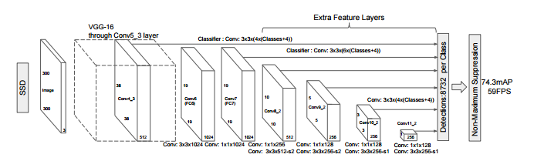
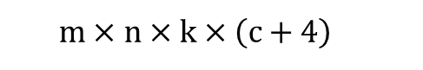
الگوریتم تشخیص تصویر تک(SSD single shot detector)-2016
$m×n×k×\left(c+4\right)$
https://cdn-images-1.medium.com/fit/t/1600/480/1*hdSE1UCV7gA7jzfQ03EnWw.png

Slide 25
شبکه های تشخیص شی یولو

Slide 26
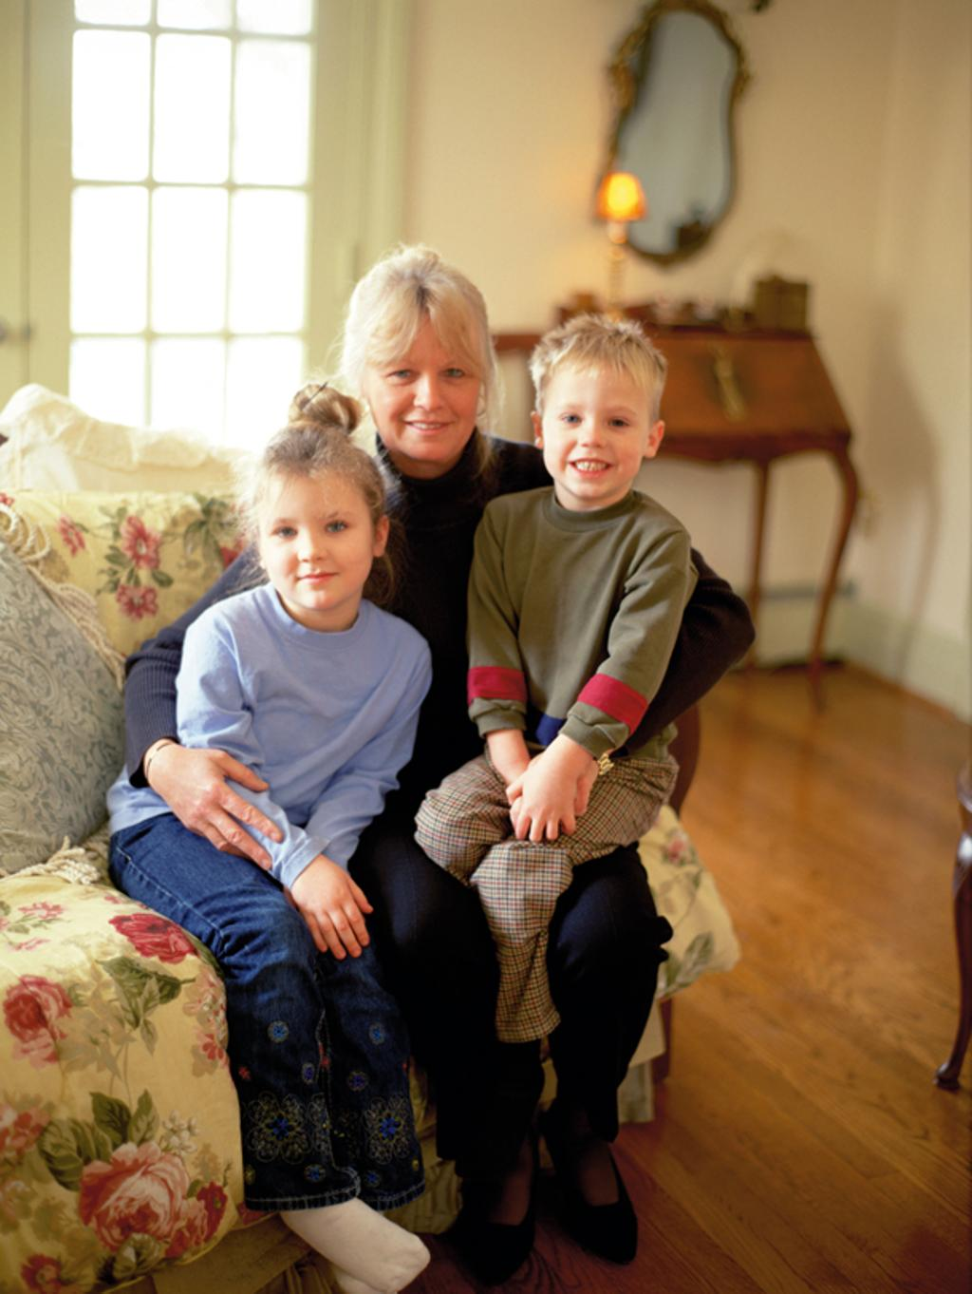
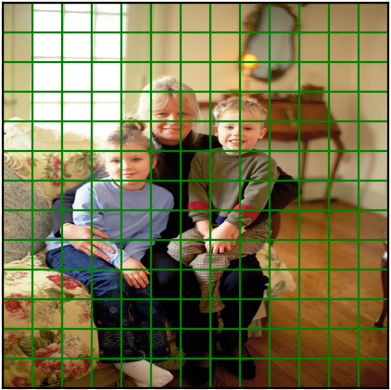
الگوریتم های یولو(YOLO you only look once)-2016
S
YOLO
CNN
S

Slide 27
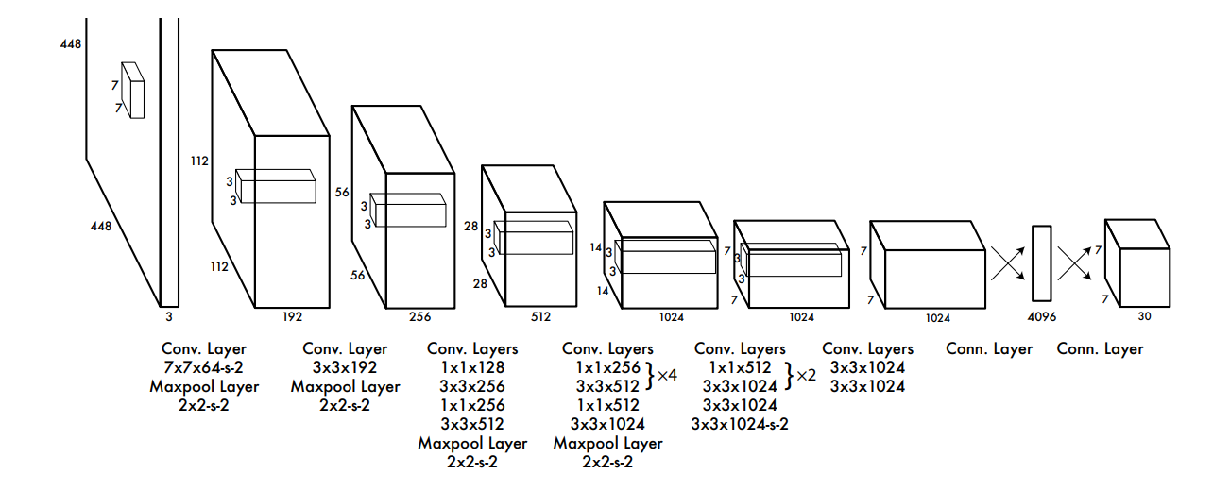
الگوریتم های یولو(YOLO you only look once)
معماری یولو1
Joseph Redmon, Santosh Divvala, Ross Girshick, and Ali Farhadi. 2016. You only look once: Unified, real-time object detection. Proc. IEEE Comput. Soc. Conf. Comput. Vis. Pattern Recognit. 2016-Decem, (2016), 779–788. DOI:https://doi.org/10.1109/CVPR.2016.91

Slide 28
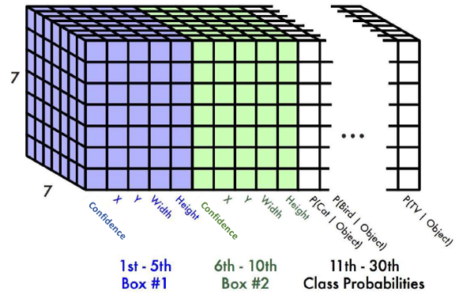
الگوریتم های یولو(YOLO you only look once)
مزایا
سریع
قدرت تعمیم بالا
معایب
تعداد محدود پیش بینی شی
تعداد زیادی پس زمینه پیش بینی می کند
https://towardsdatascience.com/yolov1-you-only-look-once-object-detection-e1f3ffec8a89

Slide 29
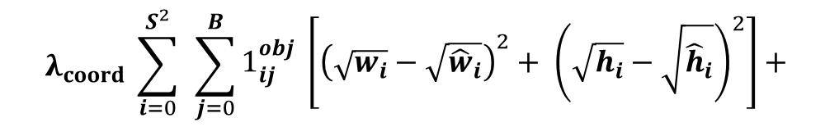
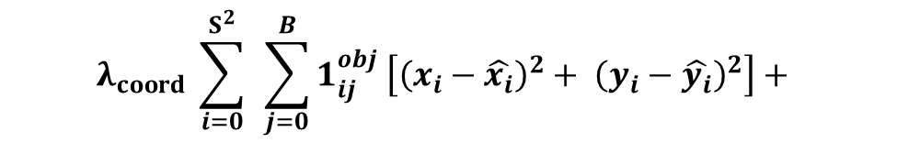



الگوریتم های یولو(YOLO you only look once)
تابع خطا
$$λ_{coord} \sum_{i=0}^{S^{2}}{ }\sum_{j=0}^{B}{1_{ij}^{obj} \left[{\left(x_{i}−\hat{x_{i}}\right)}^{2}+ {\left(y_{i}−\hat{y_{i}}\right)}^{2}\right]+ }$$
$$λ_{coord} \sum_{i=0}^{S^{2}}{ }\sum_{j=0}^{B}{\begin{aligned}&1_{ij}^{obj} \left[{\left(\sqrt{w_{i}}−\sqrt{{\hat{w}}_{i}}\right)}^{2}+ {\left(\sqrt{h_{i}}−\sqrt{{\hat{h}}_{i}}\right)}^{2}\right]+ \\ & \end{aligned}}$$
$$\sum_{i=0}^{S^{2}}{ }\sum_{j=0}^{B}{1_{ij}^{obj} {\left(C_{i}−\hat{C_{i}}\right)}^{2}}+$$
$$λ_{noobj} \sum_{i=0}^{S^{2}}{ }\sum_{j=0}^{B}{1_{ij}^{noobj} {\left(C_{i}−\hat{C_{i}}\right)}^{2} }+$$
$$\sum_{i=0}^{S^{2}}{1_{i}^{obj} \sum_{c ∈ class}^{ }{ }{\left(p_{i}\left(c\right)−\hat{p_{i}}\left(c\right)\right)}^{2}.}$$

Slide 30
الگوریتم های یولو(YOLO you only look once)
تابع خطا
$$λ_{coord} \sum_{i=0}^{S^{2}}{ }\sum_{j=0}^{B}{1_{ij}^{obj} \left[{\left(x_{i}−\hat{x_{i}}\right)}^{2}+ {\left(y_{i}−\hat{y_{i}}\right)}^{2}\right]+ }$$
$$λ_{coord} \sum_{i=0}^{S^{2}}{ }\sum_{j=0}^{B}{\begin{aligned}&1_{ij}^{obj} \left[{\left(\sqrt{w_{i}}−\sqrt{{\hat{w}}_{i}}\right)}^{2}+ {\left(\sqrt{h_{i}}−\sqrt{{\hat{h}}_{i}}\right)}^{2}\right]+ \\ & \end{aligned}}$$
$$\sum_{i=0}^{S^{2}}{ }\sum_{j=0}^{B}{1_{ij}^{obj} {\left(C_{i}−\hat{C_{i}}\right)}^{2}}+$$
$$λ_{noobj} \sum_{i=0}^{S^{2}}{ }\sum_{j=0}^{B}{1_{ij}^{noobj} {\left(C_{i}−\hat{C_{i}}\right)}^{2} }+$$
$$\sum_{i=0}^{S^{2}}{1_{i}^{obj} \sum_{c ∈ class}^{ }{ }{\left(p_{i}\left(c\right)−\hat{p_{i}}\left(c\right)\right)}^{2}.}$$

Slide 31
الگوریتم های یولو(YOLO you only look once)
تابع خطا
$$λ_{coord} \sum_{i=0}^{S^{2}}{ }\sum_{j=0}^{B}{1_{ij}^{obj} \left[{\left(x_{i}−\hat{x_{i}}\right)}^{2}+ {\left(y_{i}−\hat{y_{i}}\right)}^{2}\right]+ }$$
$$λ_{coord} \sum_{i=0}^{S^{2}}{ }\sum_{j=0}^{B}{\begin{aligned}&1_{ij}^{obj} \left[{\left(\sqrt{w_{i}}−\sqrt{{\hat{w}}_{i}}\right)}^{2}+ {\left(\sqrt{h_{i}}−\sqrt{{\hat{h}}_{i}}\right)}^{2}\right]+ \\ & \end{aligned}}$$
$$\sum_{i=0}^{S^{2}}{ }\sum_{j=0}^{B}{1_{ij}^{obj} {\left(C_{i}−\hat{C_{i}}\right)}^{2}}+$$
$$λ_{noobj} \sum_{i=0}^{S^{2}}{ }\sum_{j=0}^{B}{1_{ij}^{noobj} {\left(C_{i}−\hat{C_{i}}\right)}^{2} }+$$
$$\sum_{i=0}^{S^{2}}{1_{i}^{obj} \sum_{c ∈ class}^{ }{ }{\left(p_{i}\left(c\right)−\hat{p_{i}}\left(c\right)\right)}^{2}.}$$

Slide 32
الگوریتم های یولو(YOLO you only look once)
تابع خطا
$$λ_{coord} \sum_{i=0}^{S^{2}}{ }\sum_{j=0}^{B}{1_{ij}^{obj} \left[{\left(x_{i}−\hat{x_{i}}\right)}^{2}+ {\left(y_{i}−\hat{y_{i}}\right)}^{2}\right]+ }$$
$$λ_{coord} \sum_{i=0}^{S^{2}}{ }\sum_{j=0}^{B}{\begin{aligned}&1_{ij}^{obj} \left[{\left(\sqrt{w_{i}}−\sqrt{{\hat{w}}_{i}}\right)}^{2}+ {\left(\sqrt{h_{i}}−\sqrt{{\hat{h}}_{i}}\right)}^{2}\right]+ \\ & \end{aligned}}$$
$$\sum_{i=0}^{S^{2}}{ }\sum_{j=0}^{B}{1_{ij}^{obj} {\left(C_{i}−\hat{C_{i}}\right)}^{2}}+$$
$$λ_{noobj} \sum_{i=0}^{S^{2}}{ }\sum_{j=0}^{B}{1_{ij}^{noobj} {\left(C_{i}−\hat{C_{i}}\right)}^{2} }+$$
$$\sum_{i=0}^{S^{2}}{1_{i}^{obj} \sum_{c ∈ class}^{ }{ }{\left(p_{i}\left(c\right)−\hat{p_{i}}\left(c\right)\right)}^{2}.}$$

Slide 33
الگوریتم های یولو(YOLO you only look once)
تابع خطا
$$λ_{coord} \sum_{i=0}^{S^{2}}{ }\sum_{j=0}^{B}{1_{ij}^{obj} \left[{\left(x_{i}−\hat{x_{i}}\right)}^{2}+ {\left(y_{i}−\hat{y_{i}}\right)}^{2}\right]+ }$$
$$λ_{coord} \sum_{i=0}^{S^{2}}{ }\sum_{j=0}^{B}{\begin{aligned}&1_{ij}^{obj} \left[{\left(\sqrt{w_{i}}−\sqrt{{\hat{w}}_{i}}\right)}^{2}+ {\left(\sqrt{h_{i}}−\sqrt{{\hat{h}}_{i}}\right)}^{2}\right]+ \\ & \end{aligned}}$$
$$\sum_{i=0}^{S^{2}}{ }\sum_{j=0}^{B}{1_{ij}^{obj} {\left(C_{i}−\hat{C_{i}}\right)}^{2}}+$$
$$λ_{noobj} \sum_{i=0}^{S^{2}}{ }\sum_{j=0}^{B}{1_{ij}^{noobj} {\left(C_{i}−\hat{C_{i}}\right)}^{2} }+$$
$$\sum_{i=0}^{S^{2}}{1_{i}^{obj} \sum_{c ∈ class}^{ }{ }{\left(p_{i}\left(c\right)−\hat{p_{i}}\left(c\right)\right)}^{2}.}$$

Slide 34
الگوریتم های یولو(YOLO you only look once)
تابع خطا
$$λ_{coord} \sum_{i=0}^{S^{2}}{ }\sum_{j=0}^{B}{1_{ij}^{obj} \left[{\left(x_{i}−\hat{x_{i}}\right)}^{2}+ {\left(y_{i}−\hat{y_{i}}\right)}^{2}\right]+ }$$
$$λ_{coord} \sum_{i=0}^{S^{2}}{ }\sum_{j=0}^{B}{\begin{aligned}&1_{ij}^{obj} \left[{\left(\sqrt{w_{i}}−\sqrt{{\hat{w}}_{i}}\right)}^{2}+ {\left(\sqrt{h_{i}}−\sqrt{{\hat{h}}_{i}}\right)}^{2}\right]+ \\ & \end{aligned}}$$
$$\sum_{i=0}^{S^{2}}{ }\sum_{j=0}^{B}{1_{ij}^{obj} {\left(C_{i}−\hat{C_{i}}\right)}^{2}}+$$
$$λ_{noobj} \sum_{i=0}^{S^{2}}{ }\sum_{j=0}^{B}{1_{ij}^{noobj} {\left(C_{i}−\hat{C_{i}}\right)}^{2} }+$$
$$\sum_{i=0}^{S^{2}}{1_{i}^{obj} \sum_{c ∈ class}^{ }{ }{\left(p_{i}\left(c\right)−\hat{p_{i}}\left(c\right)\right)}^{2}.}$$

Slide 35
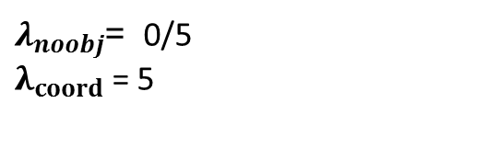
الگوریتم های یولو(YOLO you only look once)
تابع خطا
$$λ_{coord} \sum_{i=0}^{S^{2}}{ }\sum_{j=0}^{B}{1_{ij}^{obj} \left[{\left(x_{i}−\hat{x_{i}}\right)}^{2}+ {\left(y_{i}−\hat{y_{i}}\right)}^{2}\right]+ }$$
$λ_{noobj}$ = 0/5
$λ_{coord}$ = 5
$$λ_{coord} \sum_{i=0}^{S^{2}}{ }\sum_{j=0}^{B}{\begin{aligned}&1_{ij}^{obj} \left[{\left(\sqrt{w_{i}}−\sqrt{{\hat{w}}_{i}}\right)}^{2}+ {\left(\sqrt{h_{i}}−\sqrt{{\hat{h}}_{i}}\right)}^{2}\right]+ \\ & \end{aligned}}$$
$$\sum_{i=0}^{S^{2}}{ }\sum_{j=0}^{B}{1_{ij}^{obj} {\left(C_{i}−\hat{C_{i}}\right)}^{2}}+$$
$$λ_{noobj} \sum_{i=0}^{S^{2}}{ }\sum_{j=0}^{B}{1_{ij}^{noobj} {\left(C_{i}−\hat{C_{i}}\right)}^{2} }+$$
$$\sum_{i=0}^{S^{2}}{1_{i}^{obj} \sum_{c ∈ class}^{ }{ }{\left(p_{i}\left(c\right)−\hat{p_{i}}\left(c\right)\right)}^{2}.}$$

Slide 36
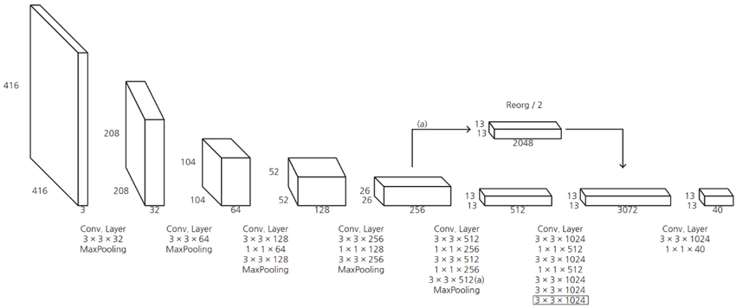
الگوریتم های یولو(YOLO you only look once)
معماری یولو2-2016
برپایه ی دارک نت19
نرمال سازی دسته ای
5جعبه ی لنگر
استفاده از گذرگاه
Joseph Redmon and Ali Farhadi. 2017. YOLO9000: Better, faster, stronger. Proc. - 30th IEEE Conf. Comput. Vis. Pattern Recognition, CVPR 2017 2017-Janua, (2017), 6517–6525. DOI:https://doi.org/10.1109/CVPR.2017.690

Slide 37
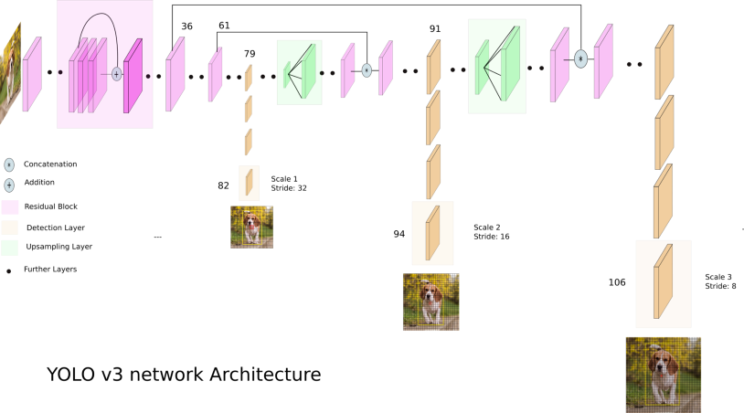
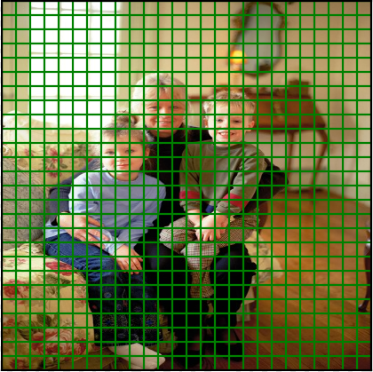
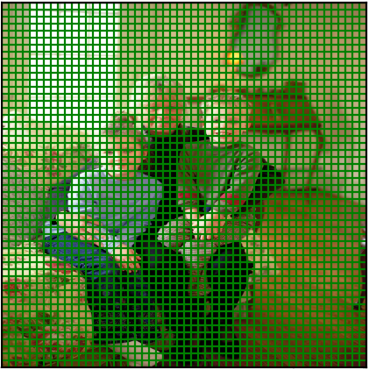
الگوریتم های یولو(YOLO you only look once)
معماری یولو3-2018
اتصالات پرش
نمونه برداری افزایشی
https://towardsdatascience.com/yolo-v3-object-detection-53fb7d3bfe6b

Slide 38
الگوریتم های یولو(YOLO you only look once)
خروجی شبکه ی یولو3
13×13
26×26
52×52

Slide 39
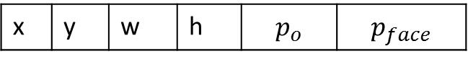
الگوریتم های یولو(YOLO you only look once)
تفسیر خروجی شبکه ی یولو3
خروجی های شبکه | جعبه های لنگر
13 × 13 × (3 ×( 5 + 1)) | [116,90], [156,198], [373,326]
26 × 26 × (3 × (5 + 1)) | [30,61], [62,45], [59,119]
52 × 52 × (3 × (5 + 1)) | [10,13], [16,30], [33,23]
1 جعبه ی لنگر
1 جعبه ی لنگر
$$p_{face}$$ | $$p_{o}$$ | h | w | y | x
1 جعبه ی لنگر

Slide 40
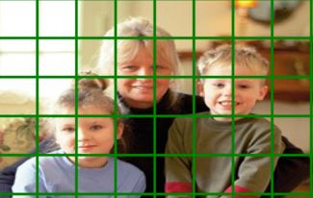
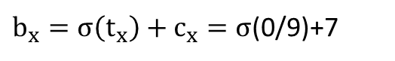
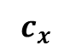


الگوریتم های یولو(YOLO you only look once)
2
3
4
5
6
7
8
9
تفسیر خروجی شبکه ی یولو3
$$c_{x}$$
2
$$c_{y}$$
3
4
$$b­_{y}= σ\left(t_{y}\right)+c_{y}=σ\text{(}\text{0}\text{/}\text{5}\text{)+}\text{4}$$
5
$b_{x}=σ\left(t_{x}\right)+c_{x}=σ$(0/9)+7
6
13×13

Slide 41

الگوریتم های یولو(YOLO you only look once)
2
3
4
5
6
7
8
9
تفسیر خروجی شبکه ی یولو3
$$c_{x}$$
2
$$c_{y}$$
3
4
$${{b­_{h}=P}_{h}×e}^{−t_{h}}={P_{h}×e}^{−0/25}$$
5
$${{b_{w}=P}_{w}×e}^{−t_{w}}={P_{w}×e}^{−0/2}$$
6
13×13

Slide 42







WIDER FACE

Slide 43
مجموعه داده
مجموعه داده ی آموزشی
مجموعه داده ی آموزشی
مجموعه داده ی ارزیاب
تقسیم بندی داده ها
مجموعه داده ی آسان(41-60)
مجموعه داده ی متوسط(21-40)
مجموعه داده ی آزمایشی
مجموعه داده ی دشوار(1-20)

Slide 44

پیاده سازی یولو3 در پایتون
مشخصات مدل
استفاده از یادگیری انتقالی
ورودی 416 در 416
الگوریتم آدام(نرخ یادگیری 1e-5, 1e-4)
اندازه ی دسته 16
جعبه های لنگر یولو3
15 درصد داده ها برای داده های ارزیاب
10944 داده برای آموزش
1932 داده برای داده های ارزیاب

Slide 45




روش ارزیابی مدل تشخیص شی با mAP ((Mean average precision
$$Precision=\frac{TP}{TP+FP}.$$
$$Recall=\frac{TP}{TP+FN}=\frac{accTP}{n ground truth}$$
Ap=$\int_{0}^{1}{p(r)dr}.$

Slide 46


پیاده سازی یولو3 در پایتون
داده های دشوار(36/72)
داده های متوسط(45/53)
داده های آسان(50/17)

Slide 47
نتایج آموزش شبکه ها
نام الگوریتم | آسان | متوسط | دشوار
یولو2 | 33/1 | 29/3 | 13/8
ACF-WIDER | 65/9 | 54/1 | 27/3
Two-stage CNN | 68/1 | 61/8 | 32/3
یولو3 | 68/3 | 69/2 | 51/1
Multiscale cascade CNN | 69/1 | 66/4 | 42/4
Faceness-WIDER | 71/3 | 63/4 | 34/5
LDCF+ | 79/0 | 76/9 | 52/2
MTCNN_face_detection | 85/1 | 82/0 | 60/7
CMS-RCNN | 89/9 | 87/4 | 62/4
SFD | 93/9 | 92/4 | 84/6
FDNet | 95/9 | 94/5 | 87/9
نام الگوریتم | تعداد تکرار | آسان | متوسط | دشوار
یولو1 | 9500 | 18/75 | 11/21 | 6/64
یولو2 | 6000 | 42/29 | 26/71 | 20/37
یولو3 (پایتون) | Epoch=15 | 50/17 | 45/53 | 36/72
یولو3(دارک نت) | 7000 | 58/01 | 41/13 | 43/72

Slide 48


برخی مشکلات WIDER FACE
1- برخی از چهره ها در تصاویر مشخص نیستند
2-صفر بودن طول و عرض برخی جعبه ها
مجموعه داده ی ساده(40-59)
مجموعه داده ی متوسط(20-39)
3-مجموعه داده ی آزمایشی
مجموعه داده ی دشوار(0-19)

Slide 49



نمونه ای از پیش بینی ها

Slide 50




نمونه ای از پیش بینی ها
یولو1
یولو2
یولو3
یولو3 دارک نت
50 از 52

Slide 51

نمونه ای از تشخیص چهره در ویدئو با یولو3(تیزر فیلم 23 نفر)
https://www.aparat.com/v/IV6py?playlist=90553

Slide 52
کارهای آینده
تغییرات در الگوریتم یولو3
1- استفاده از جعبه های لنگر مجموعه داده ی WIDER FACE با استفاده از الگوریتم kmeans
2- استفاده از واحد inception در ابتدای شبکه
3- ترکیب چند مجموعه داده ی چهره برای آموزش
4- افزایش جعبه های لنگر
5- استفاده از بلاک چگال در این شبکه

Slide 53
منابع
Shuo Yang, Ping Luo, Chen Change Loy, and Xiaoou Tang. 2016. WIDER FACE: A face detection benchmark. Proc. IEEE Comput. Soc. Conf. Comput. Vis. Pattern Recognit. 2016-Decem, (2016), 5525–5533. DOI:https://doi.org/10.1109/CVPR.2016.596
Jonathan Hui. 2018. mAP (mean Average Precision) for Object Detection. Medium, https://medium.com/@jonathan_hui/map-mean-average-. Retrieved from https://jonathan-hui.medium.com/map-mean-average-precision-for-object-detection-45c121a31173
Joseph Redmon, Santosh Divvala, Ross Girshick, and Ali Farhadi. 2016. You only look once: Unified, real-time object detection. Proc. IEEE Comput. Soc. Conf. Comput. Vis. Pattern Recognit. 2016-Decem, (2016), 779–788. DOI:https://doi.org/10.1109/CVPR.2016.91
Joseph Redmon and Ali Farhadi. 2017. YOLO9000: Better, faster, stronger. Proc. - 30th IEEE Conf. Comput. Vis. Pattern Recognition, CVPR 2017 2017-Janua, (2017), 6517–6525. DOI:https://doi.org/10.1109/CVPR.2017.690
Joseph Redmon and Ali Farhadi. 2018. YOLOv3: An Incremental Improvement. (2018). Retrieved from http://arxiv.org/abs/1804.02767
Shaoqing Ren, Kaiming He, Ross Girshick, and Jian Sun. Faster R-CNN : Towards Real-Time Object Detection with Region Proposal Networks. 1–14.

Slide 54
منابع
Wei Liu, Dragomir Anguelov, Dumitru Erhan, Christian Szegedy, Scott Reed, Cheng Yang Fu, and Alexander C. Berg. 2016. SSD: Single shot multibox detector. Lect. Notes Comput. Sci. (including Subser. Lect. Notes Artif. Intell. Lect. Notes Bioinformatics) 9905 LNCS, (2016), 21–37. DOI:https://doi.org/10.1007/978-3-319-46448-0_2
Ross Girshick. Fast R-CNN.
Ross Girshick, Jeff Donahue, Trevor Darrell, and Jitendra Malik. 2014. Rich feature hierarchies for accurate object detection and semantic segmentation. Proc. IEEE Comput. Soc. Conf. Comput. Vis. Pattern Recognit. (2014), 580–587. DOI:https://doi.org/10.1109/CVPR.2014.81
Christian Szegedy, Wei Liu, Yangqing Jia, Pierre Sermanet, Scott Reed, Dragomir Anguelov, Dumitru Erhan, Vincent Vanhoucke, and Andrew Rabinovich. 2015. Going deeper with convolutions. Proc. IEEE Comput. Soc. Conf. Comput. Vis. Pattern Recognit. 07-12-June, (2015), 1–9. DOI:https://doi.org/10.1109/CVPR.2015.7298594
Karen Simonyan and Andrew Zisserman. 2015. Very deep convolutional networks for large-scale image recognition. 3rd Int. Conf. Learn. Represent. ICLR 2015 - Conf. Track Proc. (2015), 1–14.
Karen Simonyan and Andrew Zisserman. 2015. Very deep convolutional networks for large-scale image recognition. 3rd Int. Conf. Learn. Represent. ICLR 2015 - Conf. Track Proc. (2015), 1–14.

Slide 55
منابع
John Duchi, Elad Hazan, and Yoram Singer. 2011. Adaptive subgradient methods for online learning and stochastic optimization. J. Mach. Learn. Res. 12, 7 (2011).
Diederik P Kingma and Jimmy Ba. 2014. Adam: A method for stochastic optimization. arXiv Prepr. arXiv1412.6980 (2014).
Ning Qian. 1999. On the momentum term in gradient descent learning algorithms. Neural Networks 12, 1 (1999), 145–151. DOI:https://doi.org/10.1016/S0893-6080(98)00116-6
Hamid Rezatofighi, Nathan Tsoi, Junyoung Gwak, Amir Sadeghian, Ian Reid, and Silvio Savarese. 2019. Generalized intersection over union: A metric and a loss for bounding box regression. Proc. IEEE Comput. Soc. Conf. Comput. Vis. Pattern Recognit. 2019-June, (2019), 658–666. DOI:https://doi.org/10.1109/CVPR.2019.00075
Zhaohui Zheng, Ping Wang, Wei Liu, Jinze Li, Rongguang Ye, and Dongwei Ren. 2020. Distance-IoU Loss: Faster and Better Learning for Bounding Box Regression. Proc. AAAI Conf. Artif. Intell. 34, 07 (2020), 12993–13000. DOI:https://doi.org/10.1609/aaai.v34i07.6999
Weijun Chen, Hongbo Huang, Shuai Peng, Changsheng Zhou, and Cuiping Zhang. 2020. YOLO-face: a real-time face detector. Vis. Comput. (2020). DOI:https://doi.org/10.1007/s00371-020-01831-7

Slide 56
باتشکر از توجه همگی بزرگواران

Slide 57

الگوریتم های یولو(YOLO you only look once)
2
3
4
5
6
7
8
9
تفسیر خروجی شبکه ی یولو
2
S × S × (B × 5 + C)
3
4
5
6

Slide 58

الگوریتم های یولو(YOLO you only look once)
معماری یولو3-2018
اتصالات پرش
نمونه برداری افزایشی
دارک نت53

Slide 59
نتایج آموزش شبکه ها
تعداد تکرار | آسان | متوسط | دشوار
2000 | 14/85 | 8/44 | 5/29
3000 | 16/14 | 9/39 | 5/75
4500 | 16/97 | 9/95 | 6/01
6000 | 17/85 | 10/52 | 6/37
7000 | 18/03 | 10/73 | 6/50
8000 | 18/15 | 10/99 | 6/59
8500 | 18/43 | 11/09 | 6/61
9500 | 18/75 | 11/21 | 6/64
تعداد تکرار | آسان | متوسط | دشوار
2000 | 36/41 | 22/09 | 16/44
2500 | 38/72 | 23/98 | 18/18
3000 | 39/24 | 24/24 | 18/03
4000 | 39/91 | 24/79 | 18/95
5000 | 41/72 | 26/16 | 19/74
6000 | 42/49 | 26/71 | 20/37
یولو2
یولو1

Slide 60
نتایج آموزش شبکه ها
تعداد تکرار | آسان | متوسط | دشوار
1000 | 36/61 | 23/80 | 23/95
2000 | 50/46 | 34/09 | 35/95
3000 | 52/01 | 35/71 | 35/78
3900 | 55/69 | 38/67 | 40/61
5000 | 57/77 | 40/267 | 42/74
5100 | 57/52 | 40/268 | 42/49
5200 | 57/99 | 41/05 | 43/71
6000 | 57/85 | 40/51 | 42/72
7000 | 58/01 | 41/13 | 43/72
نام الگوریتم | آسان | متوسط | دشوار
یولو1 | 18/75 | 11/21 | 6/64
یولو2 | 42/29 | 26/71 | 20/37
یولو3 (پایتون) | 50/17 | 45/53 | 36/72
یولو3(دارک نت) | 58/01 | 41/13 | 43/72
یولو3

Slide 61


روش ارزیابی مدل تشخیص شی با mAP Mean average precision) )
Recall | Precision | Acc FP | Acc TP | TP or FP | امتیاز اطمینان | نام تصویر
0 | 0 | 1 | 0 | FP | 88% | image1
0 | 0 | 2 | 0 | FP | 80% | image1
0 | 0 | 3 | 0 | FP | 74% | image2
0 | 0 | 4 | 0 | FP | 71% | image2
0/25 | 0/16 | 5 | 1 | TP | 70% | image1
0/5 | 0/28 | 5 | 2 | TP | 54% | image2
image1
image2
74%
80%
71%
88%
70%
54%
IoU=50%
$$Precision=\frac{TP}{TP+FP}.$$
$$Recall=\frac{TP}{TP+FN}=\frac{accTP}{n ground truth}$$
Notes:
Precision از مواردی که گفته ایم چهره بوده چندتا واقعا چهره است؟
Recall از همه ی چهره ها چندتا چهره تشخیص داده است.
TNنداریم به این معنا چند تا مورد هست که چهره نبوده و ما هم گفته ایم نیست.

Slide 62

روش ارزیابی مدل تشخیص شی با mAP Mean average precision) )
Recall | Precision | Acc FP | Acc TP | TP or FP | امتیاز اطمینان | نام تصویر
0 | 0 | 1 | 0 | FP | 88% | image1
0 | 0 | 2 | 0 | FP | 80% | image1
0 | 0 | 3 | 0 | FP | 74% | image2
0 | 0 | 4 | 0 | FP | 71% | image2
0/25 | 0/16 | 5 | 1 | TP | 70% | image1
0/5 | 0/28 | 5 | 2 | TP | 54% | image2
image1
image2
74%
80%
71%
88%
70%
54%
IoU=50%
AP = $\frac{1}{11}(p_{interp}\left(0\right)+p_{interp}\left(0.1\right)+…{+p}_{interp}\left(1\right))$
$$Precision=\frac{TP}{TP+FP}.$$
AP=$\frac{1}{n}(p_{interp}\left(0\right)+…)$
$$Recall=\frac{TP}{TP+FN}=\frac{accTP}{n ground truth}$$
$$p_{interp}\left(r\right)=\max{p(r)}$$
Notes:
Precision از مواردی که گفته ایم چهره بوده چندتا واقعا چهره است؟
Recall از همه ی چهره ها چندتا چهره تشخیص داده است.
TNنداریم به این معنا چند تا مورد هست که چهره نبوده و ما هم گفته ایم نیست.

Slide 63


روش ارزیابی مدل تشخیص شی با mAP Mean average precision) )
AP = $\frac{1}{11}(p_{interp}\left(0\right)+p_{interp}\left(0.1\right)+…{+p}_{interp}\left(1\right))$
$$p_{interp}\left(r\right)=\max{p(r)}$$
AP=$\frac{1}{n}(p_{interp}\left(0\right)+…)$
http://deeperai.blog.ir/post/object-detection-metrics
Notes:
Precision از مواردی که گفته ایم چهره بوده چندتا واقعا چهره است؟
Recall از همه ی چهره ها چندتا چهره تشخیص داده است.
TNنداریم به این معنا چند تا مورد هست که چهره نبوده و ما هم گفته ایم نیست.

